Slide 1
Interna struktura i organizacija indeksa kod MySQL-a
Mirjana Živković
Broj indeksa: 1274

Slide 2
UVOD
Baza podataka – struktuirana kolekcija podataka -> potreban sistem za upravljanje bazama podataka
MySQL je
  Brz
  Multithread
  Višekorisnički
  Robustan
Potreba za indeksima -> brži pristup podacima

Slide 3
Kako MySQL koristi indekse
Benefiti indeksa
  Brzo nalaženje redova iz WHERE klauzule
  Eliminacija redova koje nećemo da pretražujemo
  Optimizacija uz kompozitne indekse
  Sortiranje i grupisanje tabela
Tipovi indeksa
  Primarni
  Sekundarni
INDEX, PRIMARY KEY, UNIQUE, SPATIAL, FULLTEXT
Kompozitni indeksi
BTREE ili HASH
INVISIBLE
Opadajući indeksi

Slide 4
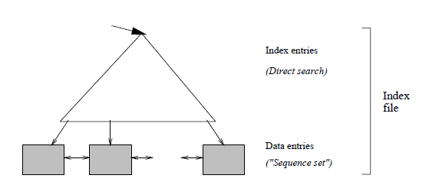
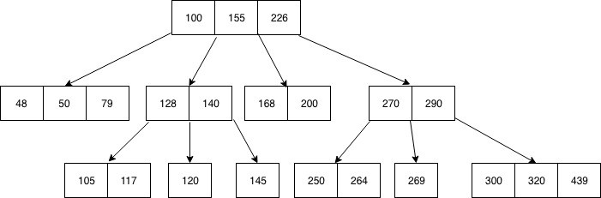
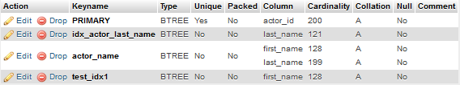
B-stabla
Sama se balansiraju
Održavaju sortiranost
Operacije za logaritamsko vreme
Varijanta u MySQL-u -> B+ stablo (iako piše da je BTREE)
Razlika: Čvorovi listovi su međusobno povezani

Slide 5


Index, unique, primary key
Index – standardni indeks
  nad kolonom koja će se često koristiti u upitima
  InnoDB proširuje sekundarni indeks -> (actor_id, last_name)
Unique – dodaje ograničenje (jedinstveni podaci) – integritet podataka
  Ako je unique + not null + samo jedna integer kolona, možemo da koristimo _rowid u upitima
Primary key – identifikuje svaku tabelu
  Primary key ≠ primary index

Slide 6
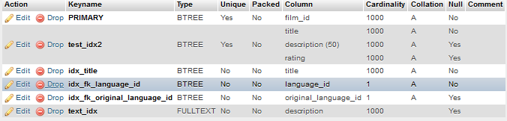
Full-Text indeks
Samo u InnoDB i MyISAM tabelama
Samo CHAR, VARCHAR, TEXT kolone
Ne podržava prefikse
Posebne funkcije za pretragu MATCH() … AGAINST sintaksa

Slide 7
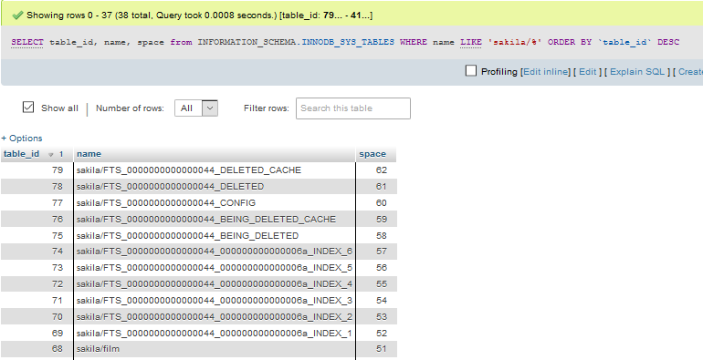
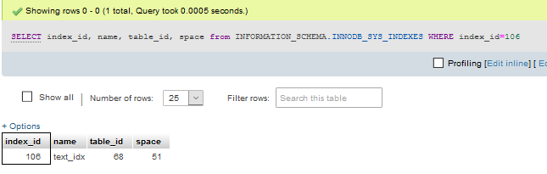
Full-text u InnoDB
Indeksi dizajnirani kao invertovani indeksi – lista reči + lista dokumenata u kojima se reč nalazi + pozicija svake reči kao byte offset
Kreiraju se pomoćne tabele od 1 do 6
  U ove pomoćne tabele se dodaju reči (tokeni)
6 tabela – paralelno upisivanje u indeks
  Default 2 thread-a, može da se promeni
Pomoćne tabele:
  Prefiks FTS
  Postfiks INDEX_#
  Između je heksadecimalna vrednost table_id
  tabele nad kojom je fulltext indeks (68 -> 0x44)
  I heksadecimalna vrednost index_id tabele
  (106 -> 0x6A)
Ostale tabele su common tabele i koriste se
za brisanje i čuvanje internog stanja
Keširanje novih reči, nakon toga batch upis

Slide 8
Razlike između MyISAM i InnoDB engine-a
MyISAM
  Svi indeksi u listovima imaju pointere na redove
  Svi indeksi imaju istu strukturu, razlika samo u ograničenjima nad njima
  Svako pretraživanje pokazuje na podatke, bez obzira da li je primarni ili sekundarni indeks
InnoDB
  Klasterizovani primarni indeks
  Kreira skriveni primarni ključ ako nema nijednog kandidata za ključ
  Čvorovi primarnog indeksa imaju sve podatke za traženi red
  Sekundarni indeks čuva vrednost primarnog ključa
  Podrazumevana veličina stranice indeksa 16KB (innodb_page_size)
  Pri upisu se deo stranice ostavlja prazan

Slide 9
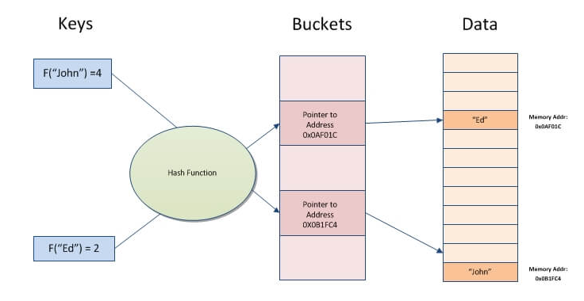
Hash indeksi
Niz od N slotova, svaki sadrži pointer na red
Koriste se heš funkcije F(K, N) ključ K i broj slotova N
Slotovi čuvaju memorijske adrese na kojima su podaci
Koriste se kod MEMORY engine-a
U njima su podaci kojima se često pristupa,
uglavnom se vrši čitanje, retko ažuriranje
Heš indeksi se koriste za operacije = i <=>
Nema pretraživanja po opsegu
Key – value stores (sistemi za traženje samo
jedne vrednosti)
Dinamičko heširanje
Brži za pretraživanje od B-stabla

Slide 10
Adaptivni heš indeks
InnoDB koristi za unutrašnju optimizaciju
In-memory baza podataka
Kreiranje može da se uključi i isključi (innodb_adaptive_hash_index)
Kreira se na osnovu prethodnih pretraživanja po bazi, koristi neki prefiks ključa
Pravi se po zahtevu za stranice indeksa kojima se često pristupa
Treba pratiti da li ovaj indeks dovodi do pogoršanja ili poboljšanja performansi (benchmark testiranja)
Od MySQL 5.7 ovaj indeks je particionisan – svaka particija ima svoj mehanizam zaključavanja

Slide 11
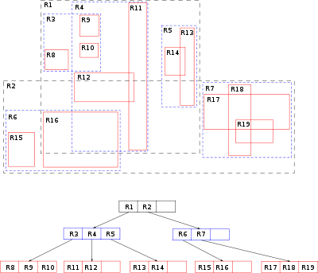

R-stabla i spatial indeksi
Strukture podataka za manipulaciju prostornim podacima
  Geografske koordinate
  Poligoni
  Pravougaonici
Grupisanje podataka koji su blizu jedan drugom i predstavljanje
preko minimalnog pravougaonika koji sadrži sve te objekte
(minimum bounding rectangle)
Balansirano stablo, organizuje podatke po stranicama
Novi element se ubacuje u podstablo koje zahteva najmanje proširenje bounding box-a
Kada se stranica napuni, podaci se dele na dva skupa tako da prekrivaju najmanje oblasti
MyISAM, InnoDB, NDB i ARCHIVE skladišta podataka podržavaju prostorne kolone, ali samo se kod InnoDN i MyISAM koriste prostorni indeksi
Indeks se sastoji od samo jedne prostorne kolone, mora da bude NOT NULL
Nisu dozvoljeni za primarni ključ

Slide 12
HVALA NA PAŽNJI !
Pitanja ?

